Slide 1

交易的聖杯-AI股票預測系統
指導教授：高銘淞
組員姓名：
謝鎮陽、何岳桓、李念祖、
劉厚謙、蕭亦雯、蘇婉瑄

Slide 2
Basic information
K-line chart
Individual stock news
Stock price prediction

Slide 3

?
They ask people who don’t have financial knowledges to enter their own conditions.

Slide 4
BUT…
They Don’t Even Know What They Need !

Slide 5
Purpose
build up an auto stock selecting system

Slide 6
Process
STEP1
Analyze the Historical Data
STEP2
Find the Most Suitable Model
STEP3
Design an Automated Stock Selecting Robot

Slide 7



Result
Additional functions
Additional functions
Strategy back test
Strategic stock pick
Financial report analysis
Historical data analysis
Main functions
Stock prediction
Instant stock price
+
Stock prediction + Instant stock price + News

Slide 8
目錄
1
文獻回顧
2
市場現況分析
3
系統建構
4
實際操作方法

Slide 9
Random
Forest
XGBoost
文獻回顧
LightGBM
LSTM

Slide 10
市場現況分析
學術界
目前對於預測的研究與文獻的數量不勝枚舉，且預測績效皆具有一定水準。
實務界
就台灣市面上投資人常用的軟體或工具，鮮少具備預測功能。

Slide 11
市
場
現
況
分
析
ALLPPT Layout
Clean Text Slide
for your Presentation
Modern Portfolio Presentation
ALLPPT.com

Slide 12
系統建構流程
資料蒐集與特徵建立
資料預處理
建立預測模型
績效表現
評估優化
呈現結果
01
資料蒐集與特徵建立
04
使用的標的為利用國內上市上櫃的股票資料所建構出250種技術指標，資料期間為2007年4/23至2020年5/12。
績效表現
從模型中得知預測的準確率
05
02
資料預處理
評估優化
我們針對遺失質填補及特徵標準化。
延伸的附加功能
06
呈現結果
03
建立預測模型
機器學習和深度學習，處理大量資料和變數及建立適當模型。

Slide 13


Step1:資料搜集與特徵建立
開盤價
收盤價
最高價
最低價
成交股數
建立250種技術指標
共500多萬筆資料
2007/04/23 – 至今

Slide 14
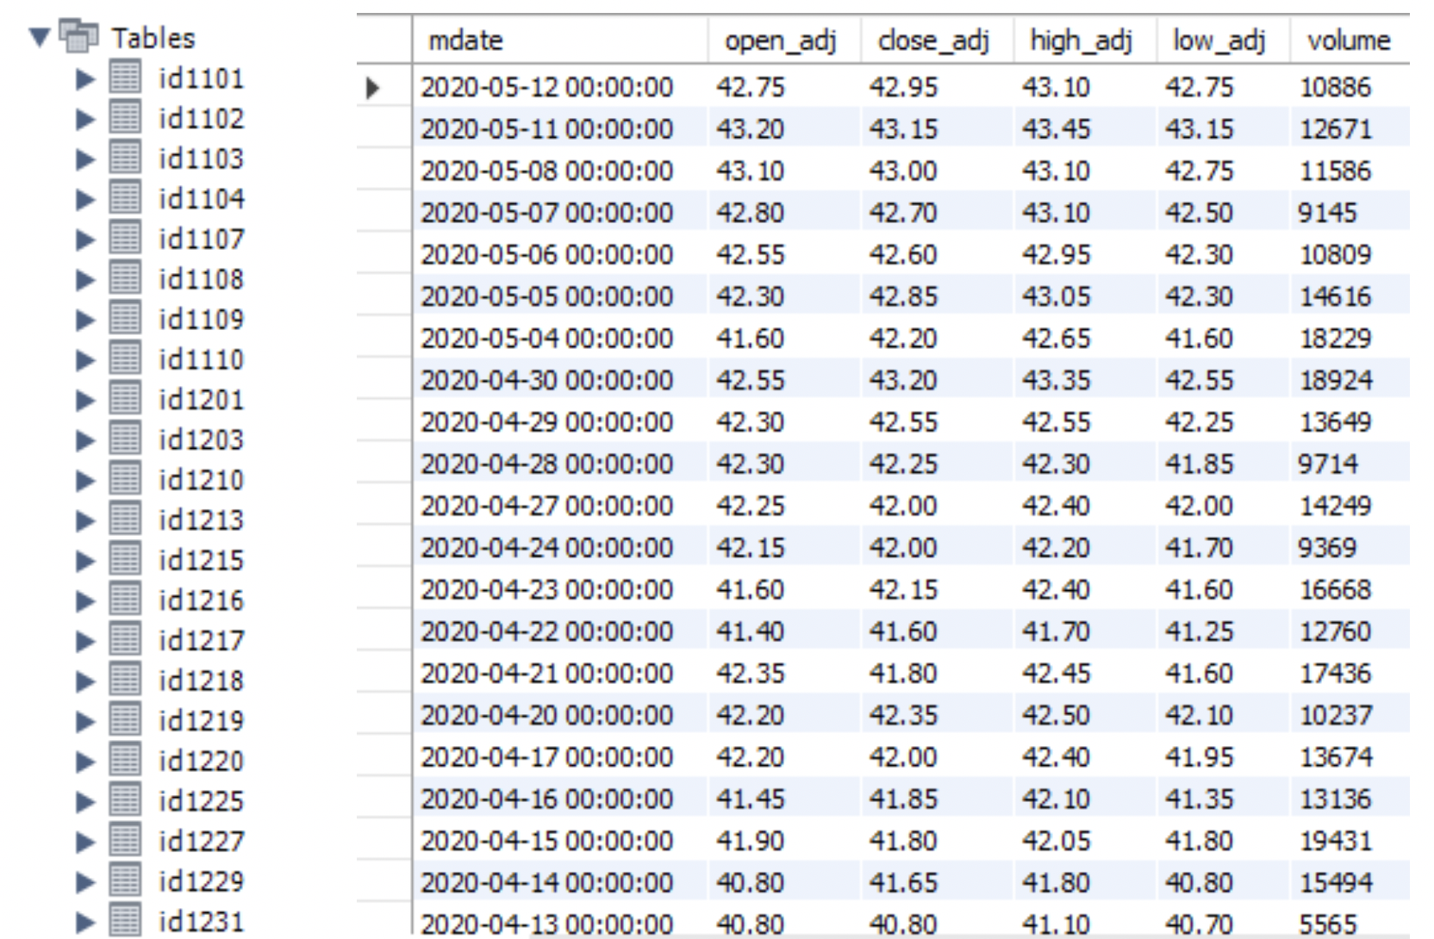

Step2:資料預處理
補值、特徵標準化

Slide 15
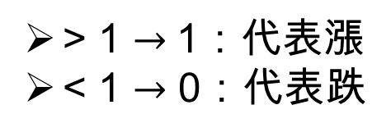
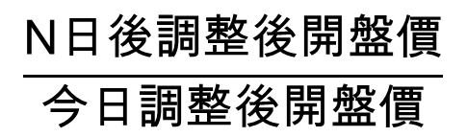
Step3:建立預測模型
預測目標
XGBoost
RandomForest
$$\frac{\text{N}\text{日後調整後開盤價}}{今日調整後開盤價}$$
1轉換為True
0轉換為False
> 1 $→$1：代表漲
< 1 $→$ 0：代表跌
LightGBM
LSTM

Slide 16
Step3:建立模型
學習方式：一次性學習
全樣本資料集
訓練集
測試集
2017/12/31

Slide 17
Step3:建立模型
學習方式：漸進式學習
全樣本資料集
訓練集
測試集
未使用樣本
第一輪：
已使用樣本
訓練集
測試集
未使用樣本
第二輪：
已使用樣本
測試集
未使用樣本
訓練集
第三輪：
已使用樣本(選擇性併入新訓練集)
測試集
訓練集
未使用樣本
以此類推...

Slide 18
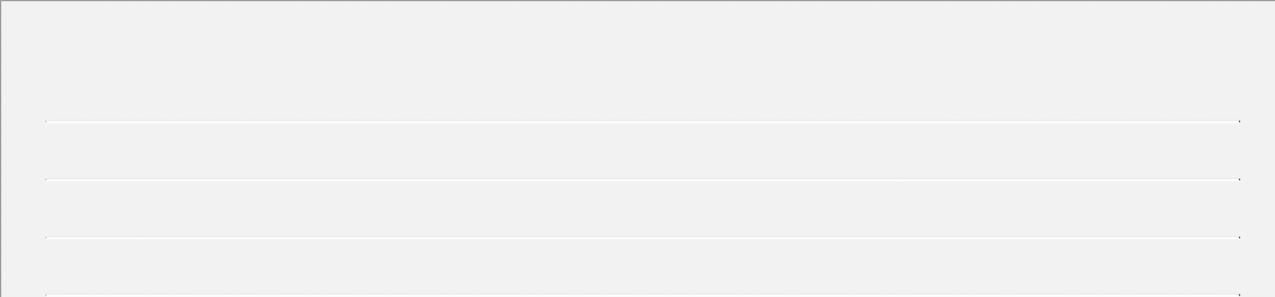
Step4:績效表現
250個特徵 | Random Forest | XG Boost | LightGBM
Accuracy | 0.77 | 0.81 | 0.80
Precision（漲） | 0.81 | 0.85 | 0.80
Precision（跌） | 0.73 | 0.77 | 0.76
Recall | 0.77 | 0.81 | 0.80

Slide 19
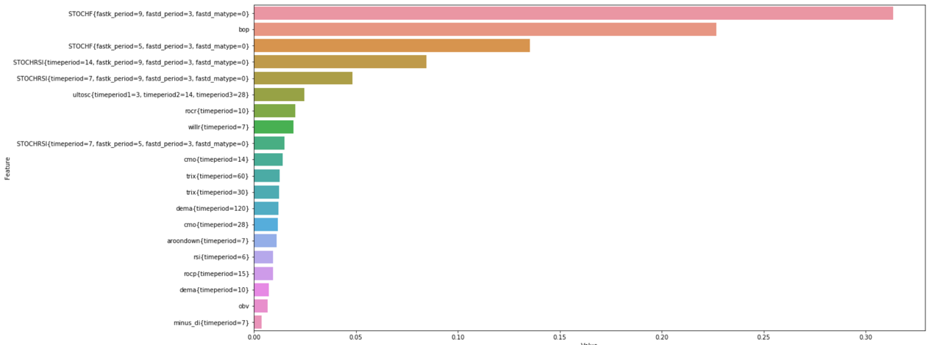
Step5:評估優化
原250個特徵
取20個最顯著的特徵
針對優化後的參數再訓練

Slide 20

Step5:評估優化
250個特徵 | Random Forest | XG Boost | LightGBM
Accuracy | 0.79 | 0.81 | 0.83
Precision（漲） | 0.82 | 0.83 | 0.85
Precision（跌） | 0.77 | 0.80 | 0.81
Recall | 0.79 | 0.81 | 0.83

Slide 21
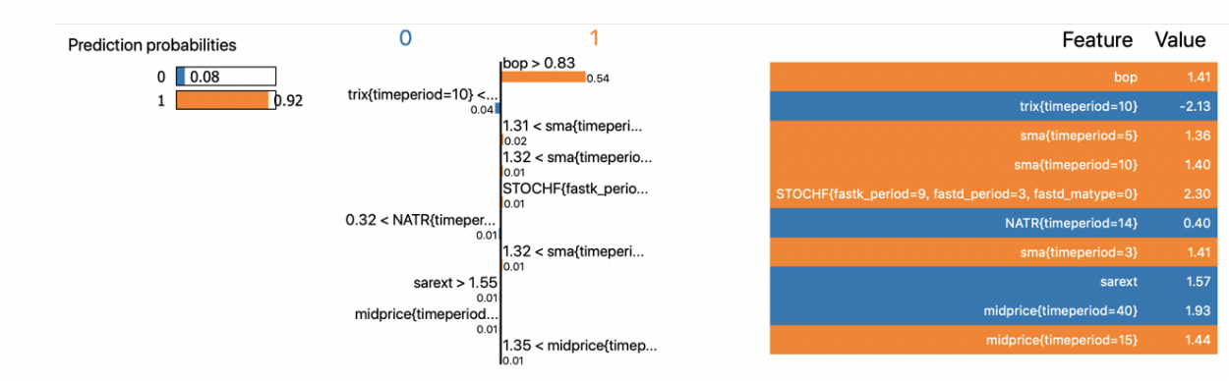
Step5:評估優化
Bop、SMA5、 SMA10、STOCHF5、SMA3、midprice15為正向因子
trix10、NATR、sarext、midprice40為負向因子

Slide 22
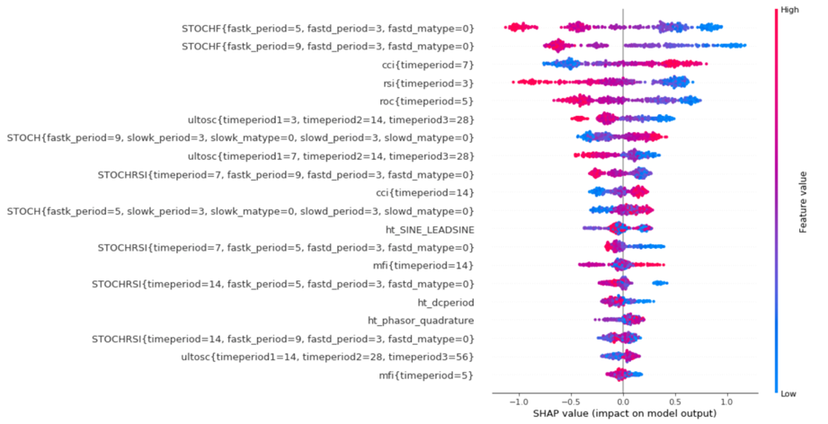
Step5:評估優化
負向，跌的因子
正向，漲的因子

Slide 23

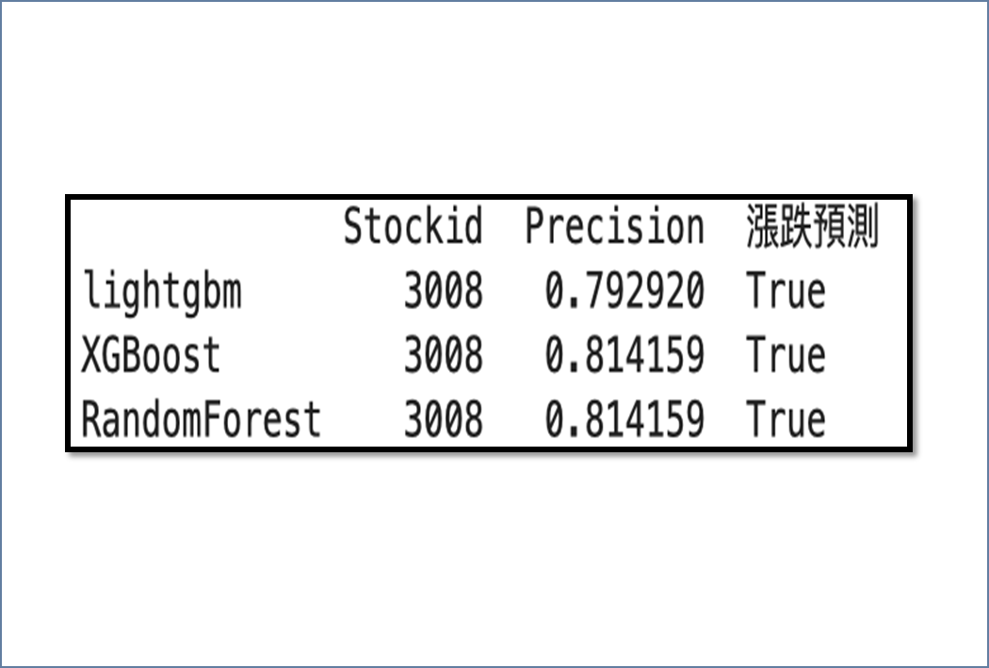
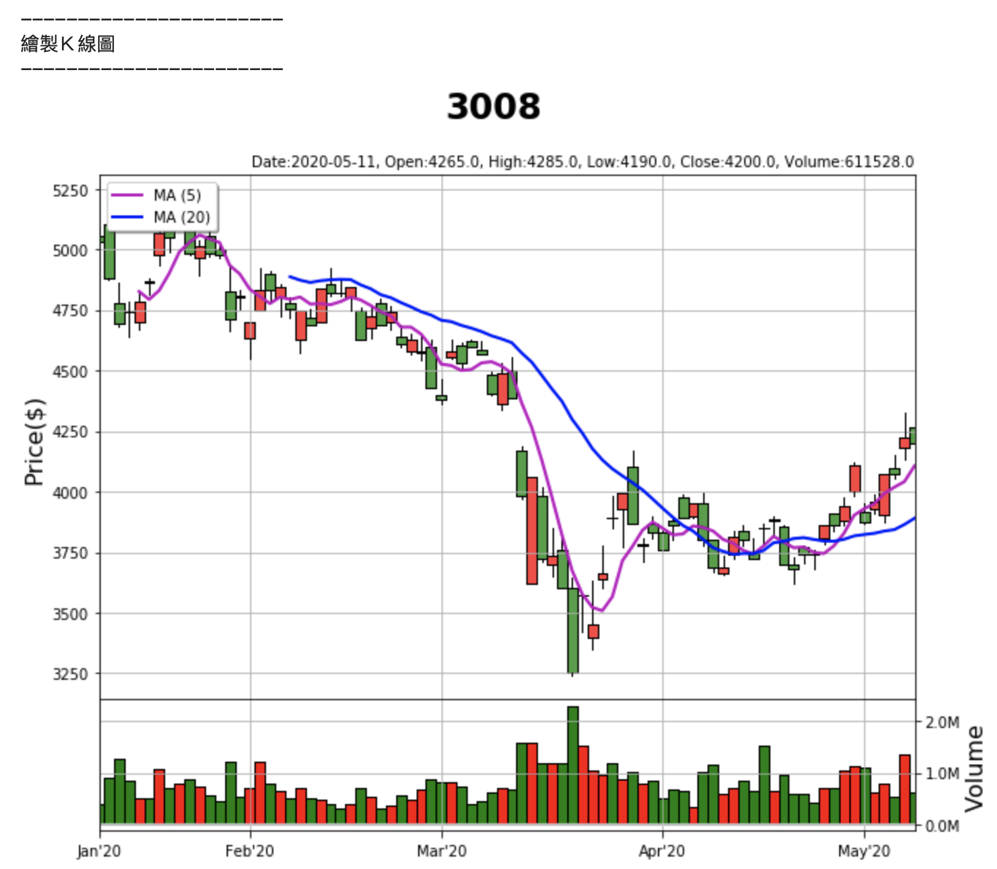
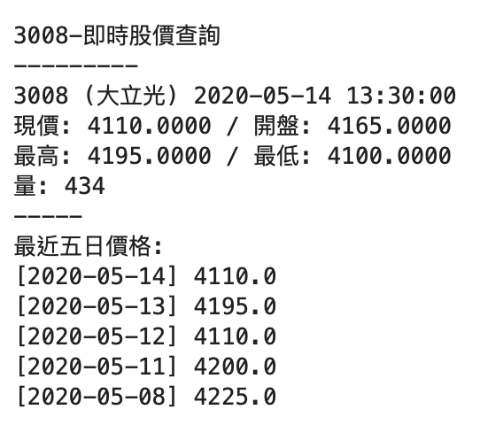


Step6:呈現結果
輸入公司代號
3008大立光
歡迎來到 AI股價預測模型
請輸入股票代號：
請輸入預測天數：
LOADING
選擇天數
一天
3008
完成
1
即時股價查詢
K線圖
送出
漲跌預測

Slide 24
負向，跌的因子
正向，漲的因子
買進訊號：K值 < D值
賣出訊號：K值 > D值

Slide 25
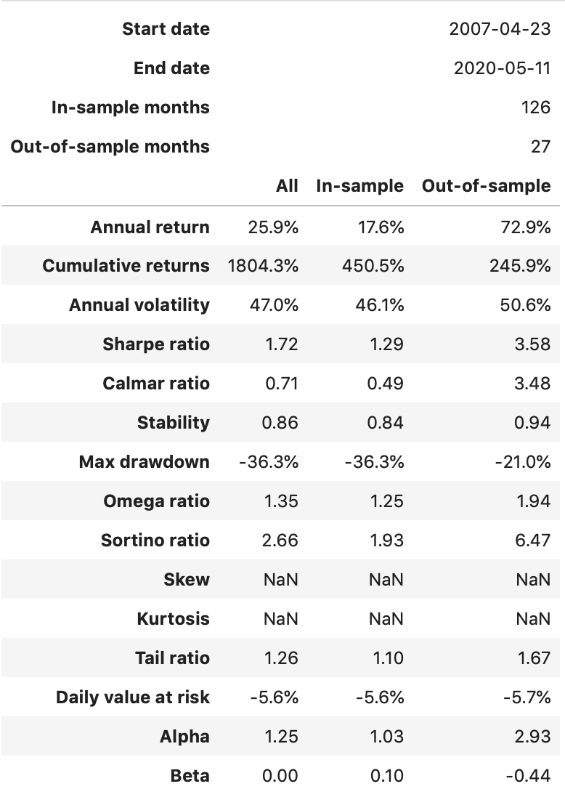
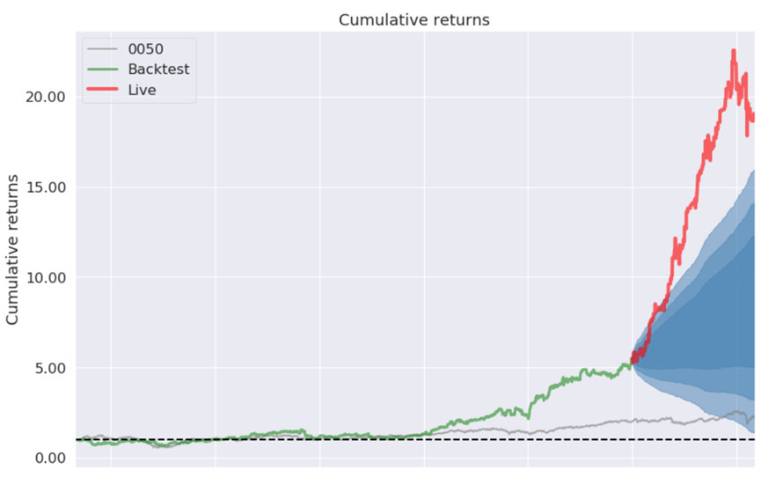
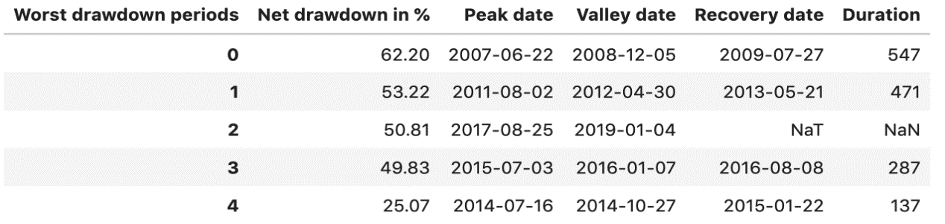
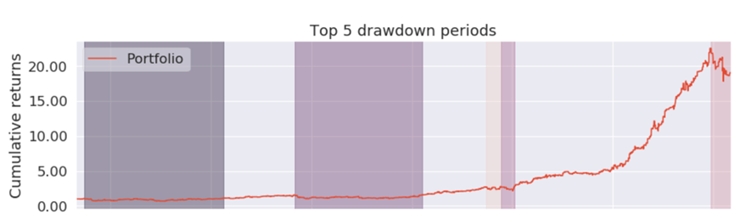
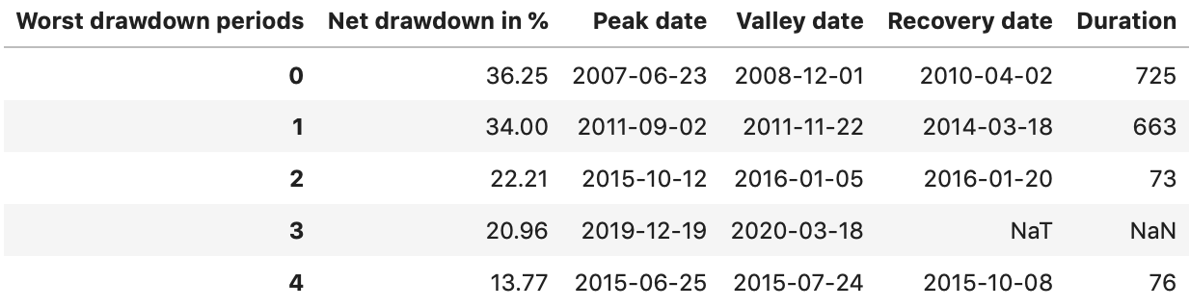
完成
未使用策略：
即時股價查詢
K線圖
漲跌預測
使用策略：
歷史資料分析
2007/04/23
2018/1/1
2020/5/11
2007/4/23
2018/1/1
2020/5/11

Slide 26



@LilStockPredictor_bot

Slide 27

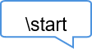
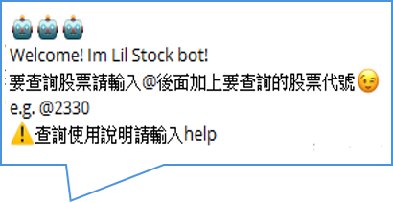
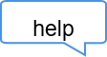
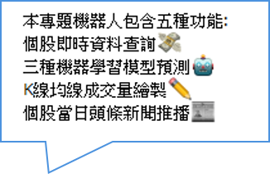
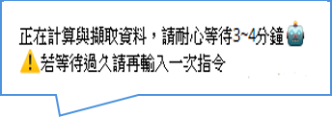
@3008
@LilStockPredictor_bot

Slide 28
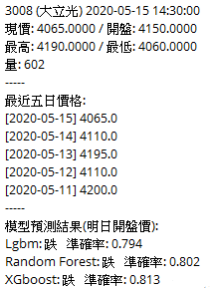
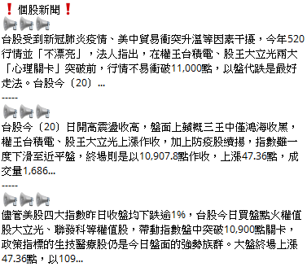
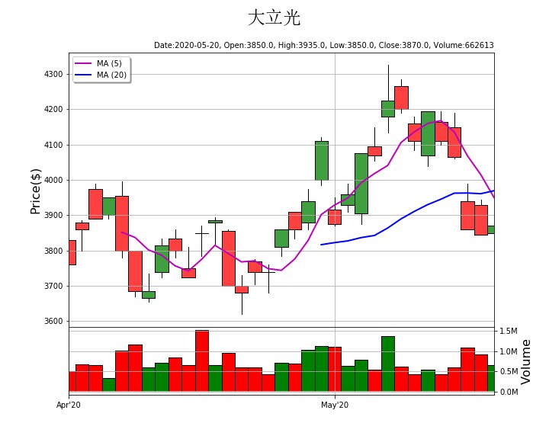
@LilStockPredictor_bot

Slide 29
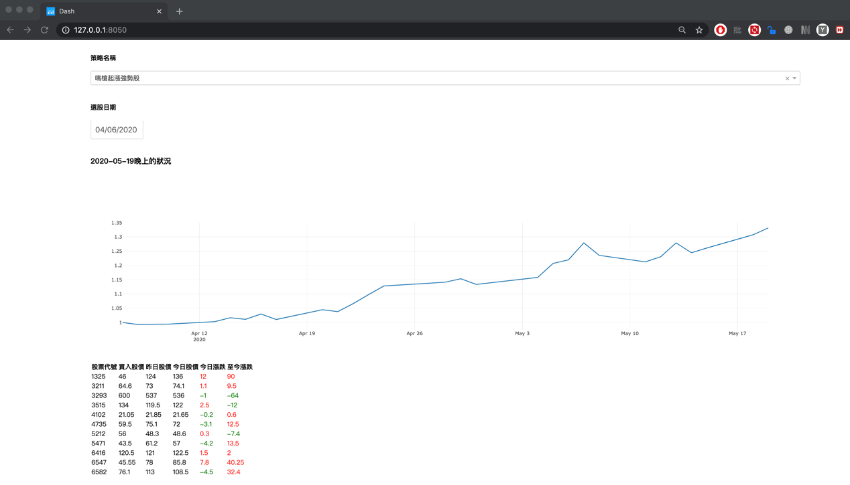
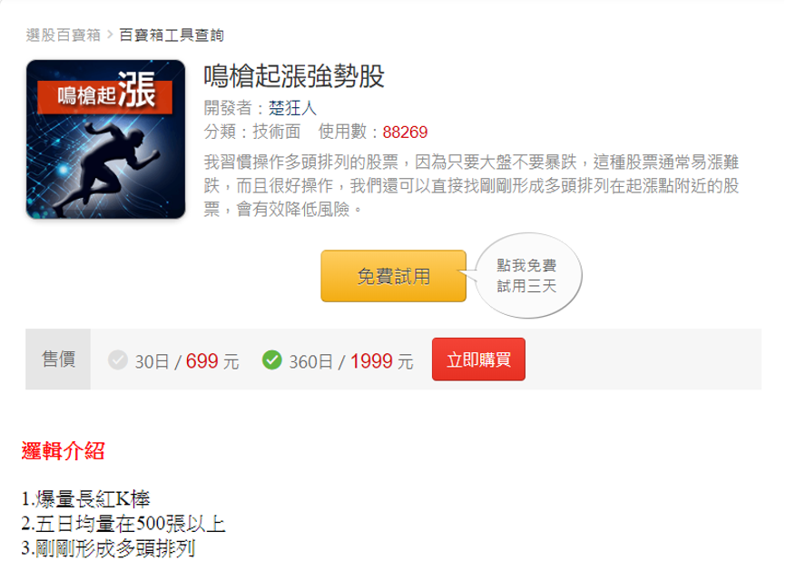
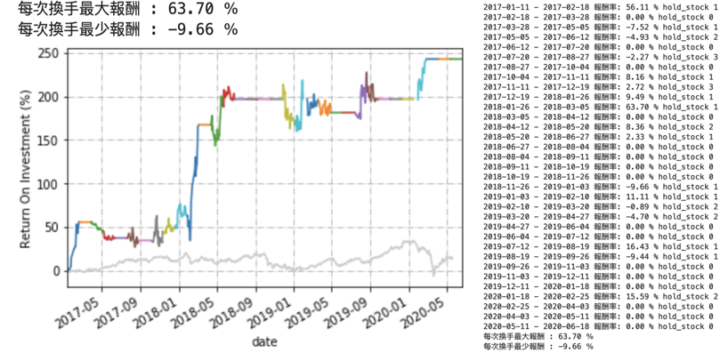
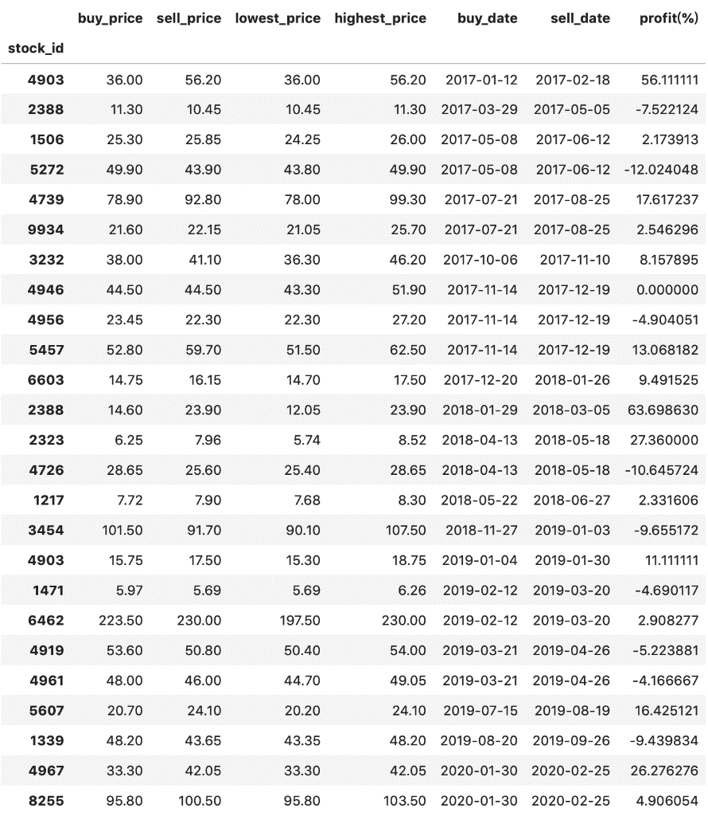
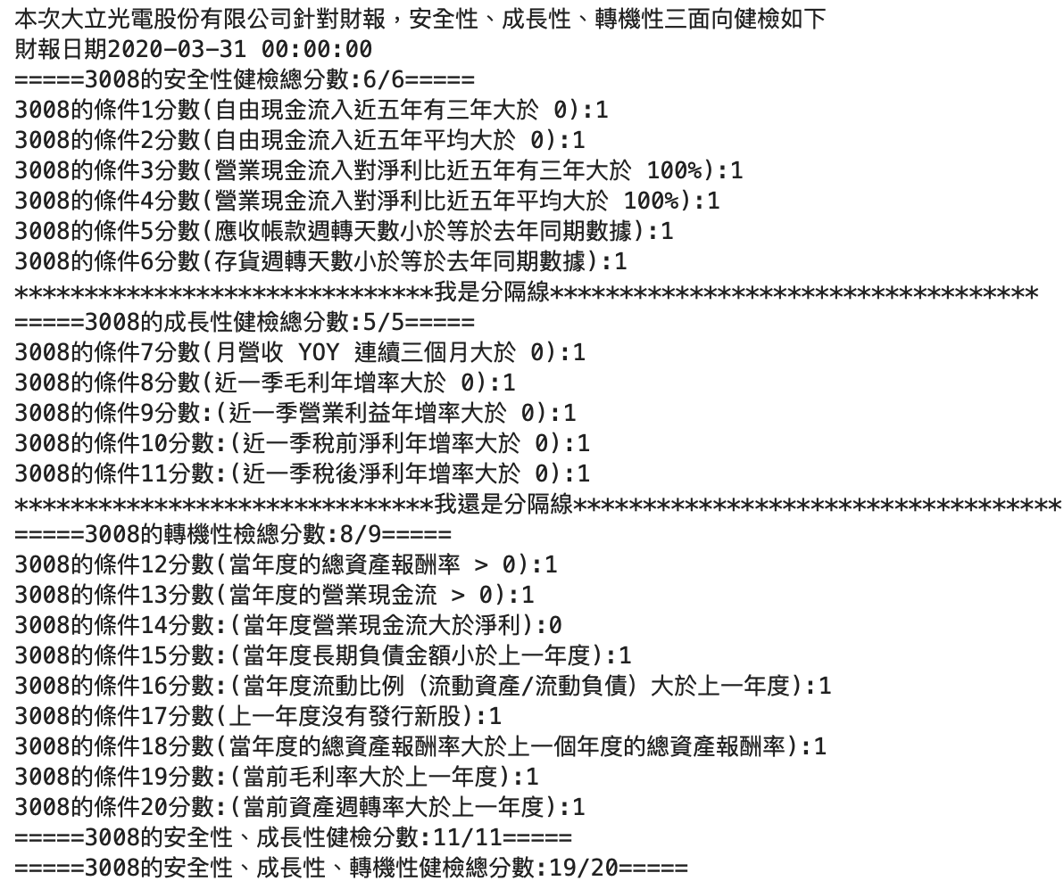
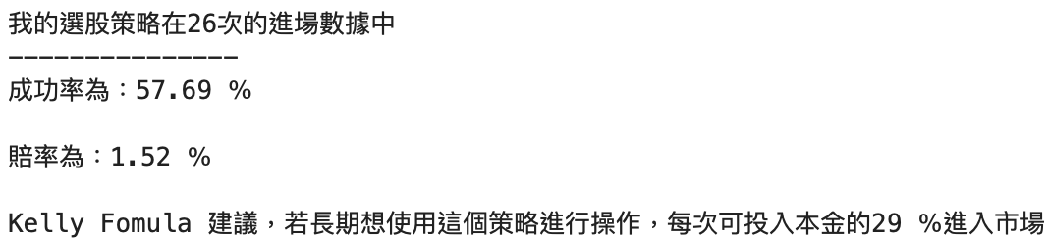
系統額外功能
完成
策略選股
策略回測
財報評分

Slide 30
結論
策略驗證
預測目標
策略回測、辨認重要指標
預測目標種類多樣
可隨時新增資料
模型多樣化
資料廣泛、種類多樣化
套用與測試市場上最新模型

Slide 31
Thank You

